Slide 1
2021.11.08(加班)~2021.11.09
工作日報
記錄人：葉柏漢
記錄日期：2021.11.09
工作時間：
18:00~19:00
08:30~17:30

Slide 2

本日工作事項
Day work
美金爬蟲不會動 翻修中(加班)
美金爬蟲翻修完畢
自動排程

Slide 3
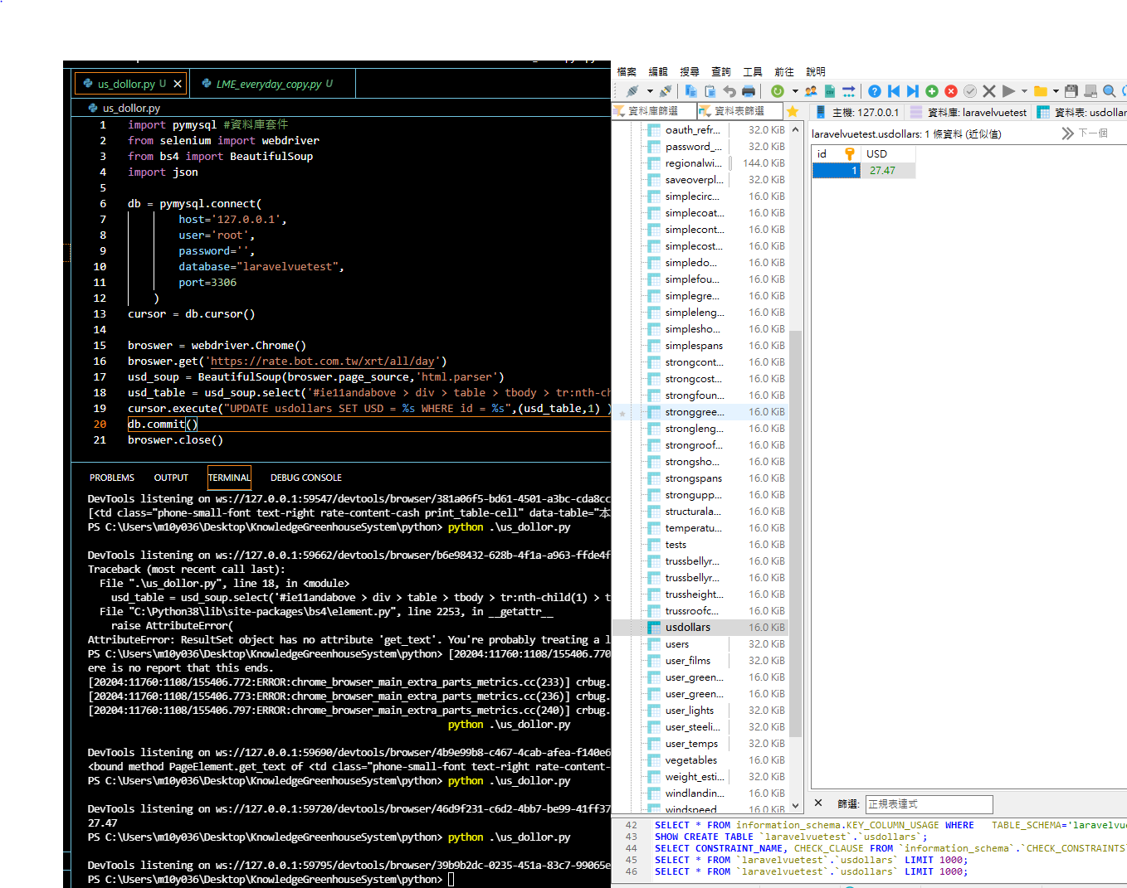
美金爬蟲
Project planning
已將美金的爬蟲翻修完畢
尚未啟動排程自動抓取

Slide 4
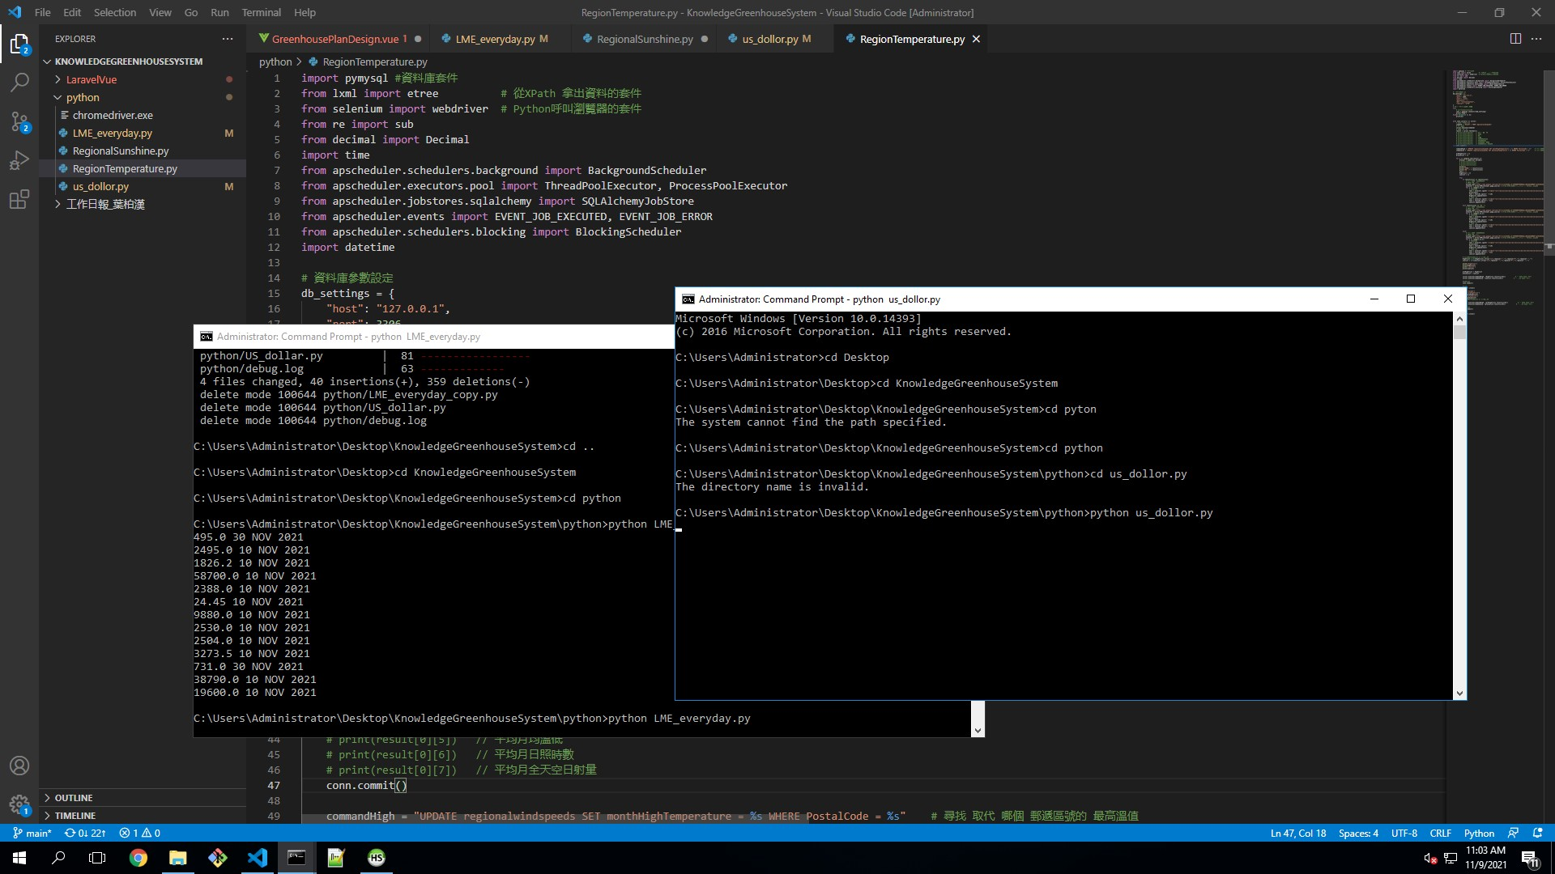
自動排程
Project planning
目前設定每天下午兩點 自動更新金屬價格與美金

Slide 5
謝謝觀看

